Slide 1
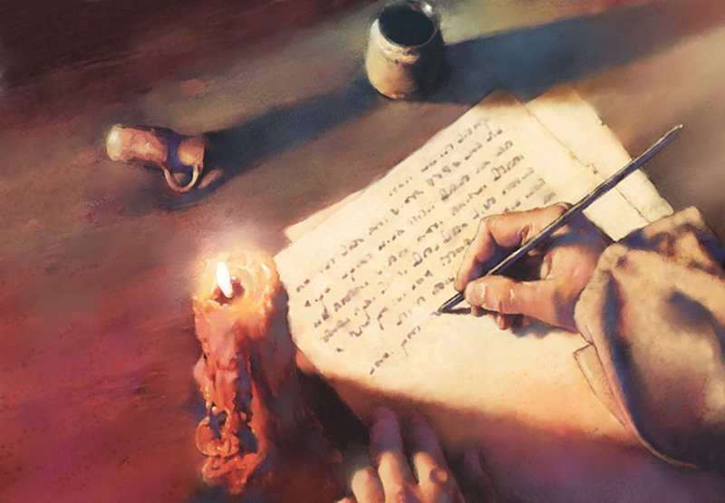
Carta a los Filipenses
25-3-24
EL EVANGELIO EN MARCHA

Slide 2
Todas las cartas del apóstol Pablo
Animar a los miembros del Cuerpo de Cristo a enfocarse en dos cosas.
1. Predicar el evangelio para que más personas puedan ser añadidas al cuerpo.
Php 1:12 Quiero que sepáis, hermanos, que las cosas que me han sucedido, han redundado más bien para el progreso del evangelio,
2. Aprender a amar al Señor y asi amarnos unos a los otros para animarnos mutuamente para permanecer en el cuerpo de Cristo.
Php 3:8 Y ciertamente, aun estimo todas las cosas como pérdida por la excelencia del conocimiento de Cristo Jesús, mi Señor, por amor del cual lo he perdido todo, y lo tengo por basura, para ganar a Cristo, Php 3:9 y ser hallado en él, no teniendo mi propia justicia, que es por la ley, sino la que es por la fe de Cristo, la justicia que es de Dios por la fe;
Esforzándose hacia la meta.
Php 3:14 prosigo a la meta, al premio del supremo llamamiento de Dios en Cristo Jesús.

Slide 3
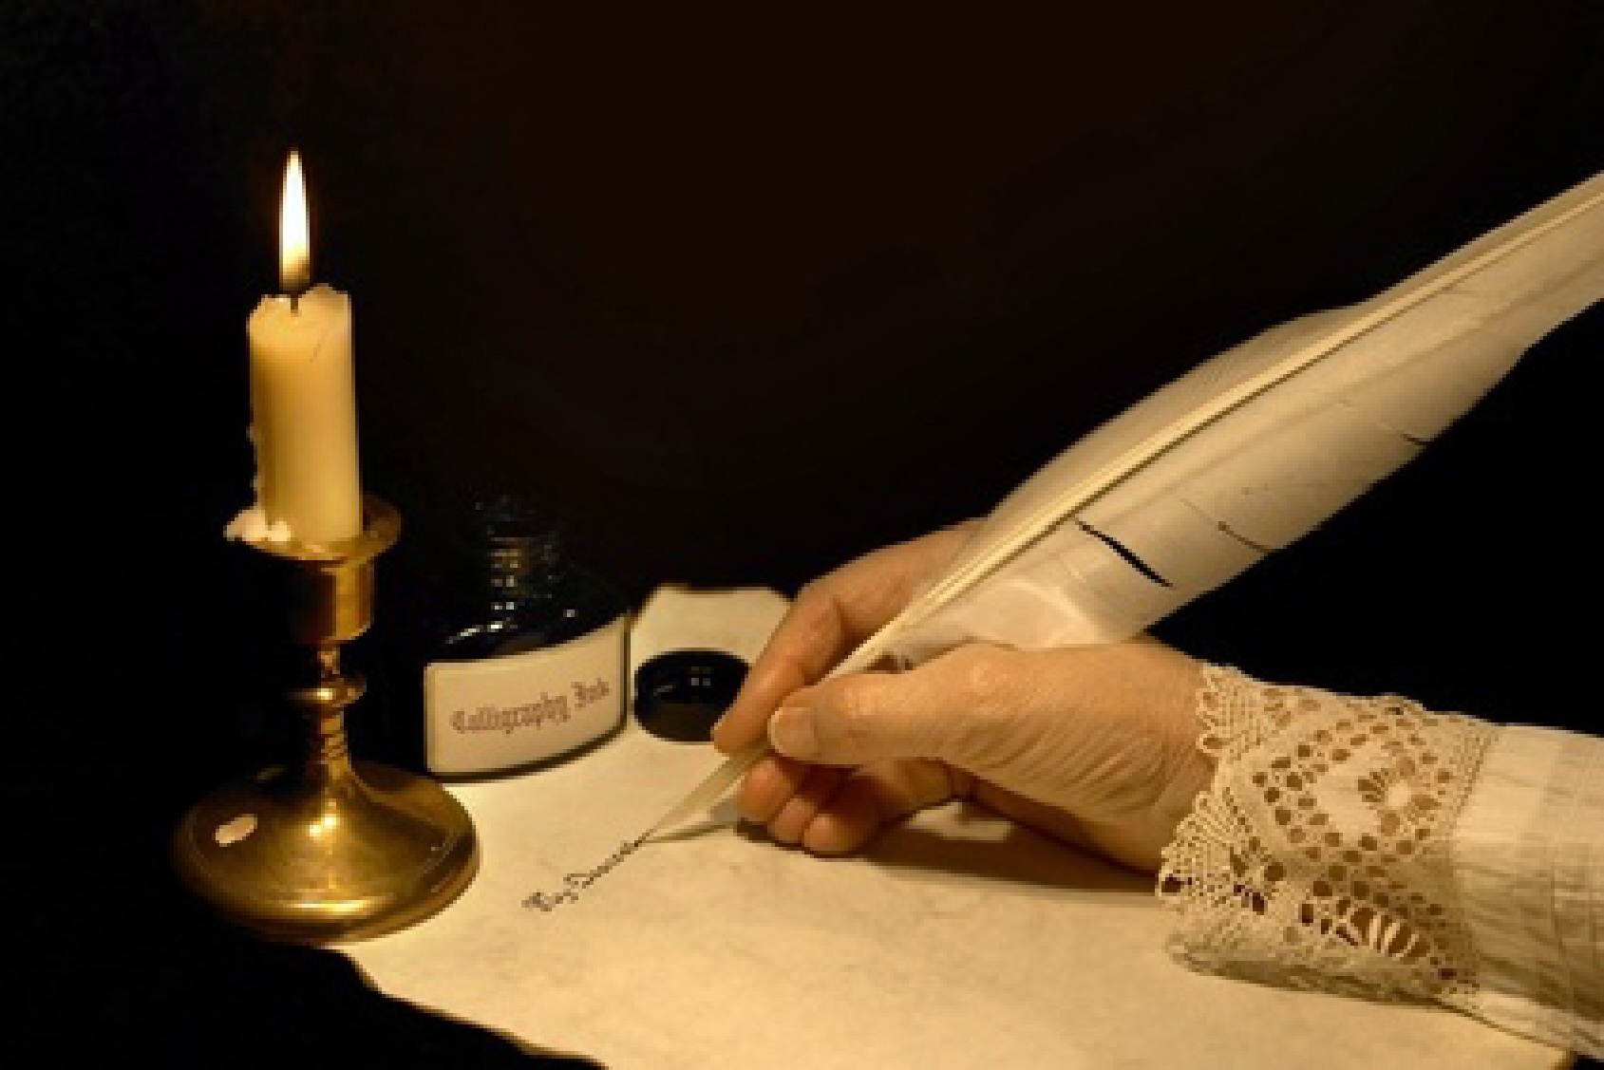
Filipenses 4
Php 3:20 Mas nuestra ciudadanía está en los cielos, de donde también esperamos al Salvador, al Señor Jesucristo; Php 3:21 el cual transformará el cuerpo de la humillación nuestra, para que sea semejante al cuerpo de la gloria suya, por el poder con el cual puede también sujetar a sí mismo todas las cosas. Php 4:1 Así que, hermanos míos amados y deseados, gozo y corona mía, estad así firmes en el Señor, amados.
Recuerde el punto número 2
2. Aprender a amar al Señor y asi amarnos unos a los otros para animarnos mutuamente para permanecer en el cuerpo de Cristo.
Jesús murió por su cuerpo o iglesia y regresará por ella.
Eph 5:23 porque el marido es cabeza de la mujer, así como Cristo es cabeza de la iglesia, la cual es su cuerpo, y él es su Salvador.

Slide 4
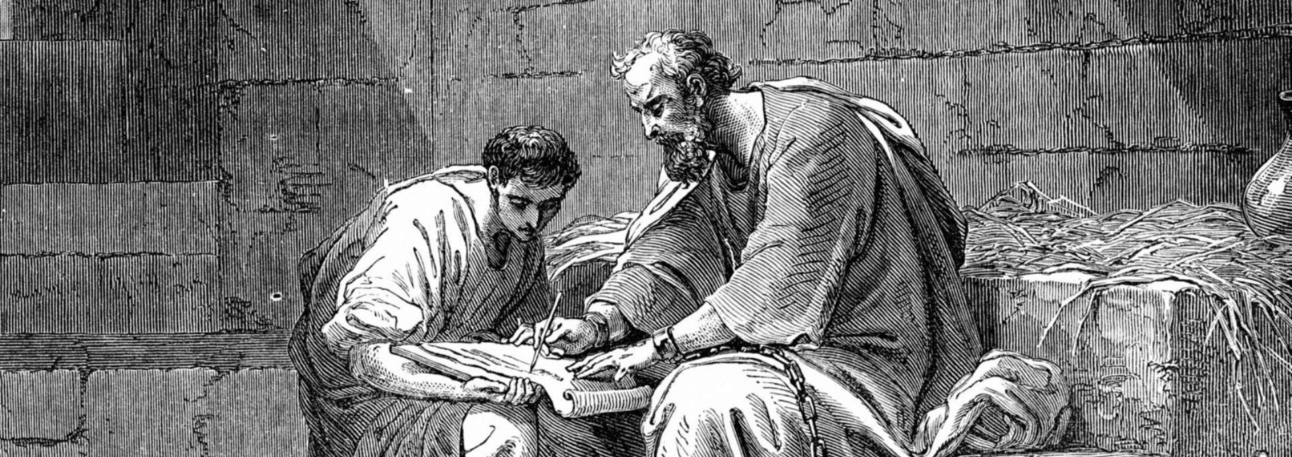
Filipenses 4
Php 4:2 Ruego a Evodia y a Síntique, que sean de un mismo sentir en el Señor.
Todos los cristianos deben tener la actitud correcta.
Php 3:7 Pero cuantas cosas eran para mí ganancia, las he estimado como pérdida por amor de Cristo. Php 3:8 Y ciertamente, aun estimo todas las cosas como pérdida por la excelencia del conocimiento de Cristo Jesús, mi Señor, por amor del cual lo he perdido todo, y lo tengo por basura, para ganar a Cristo,
Php 4:3 Asimismo te ruego también a ti, compañero fiel, que ayudes a éstas que combatieron juntamente conmigo en el evangelio, con Clemente también y los demás colaboradores míos, cuyos nombres están en el libro de la vida. Php 4:4 Regocijaos en el Señor siempre. Otra vez digo: ¡Regocijaos!
Luk 10:20 Pero no os regocijéis de que los espíritus se os sujetan, sino regocijaos de que vuestros nombres están escritos en los cielos.

Slide 5
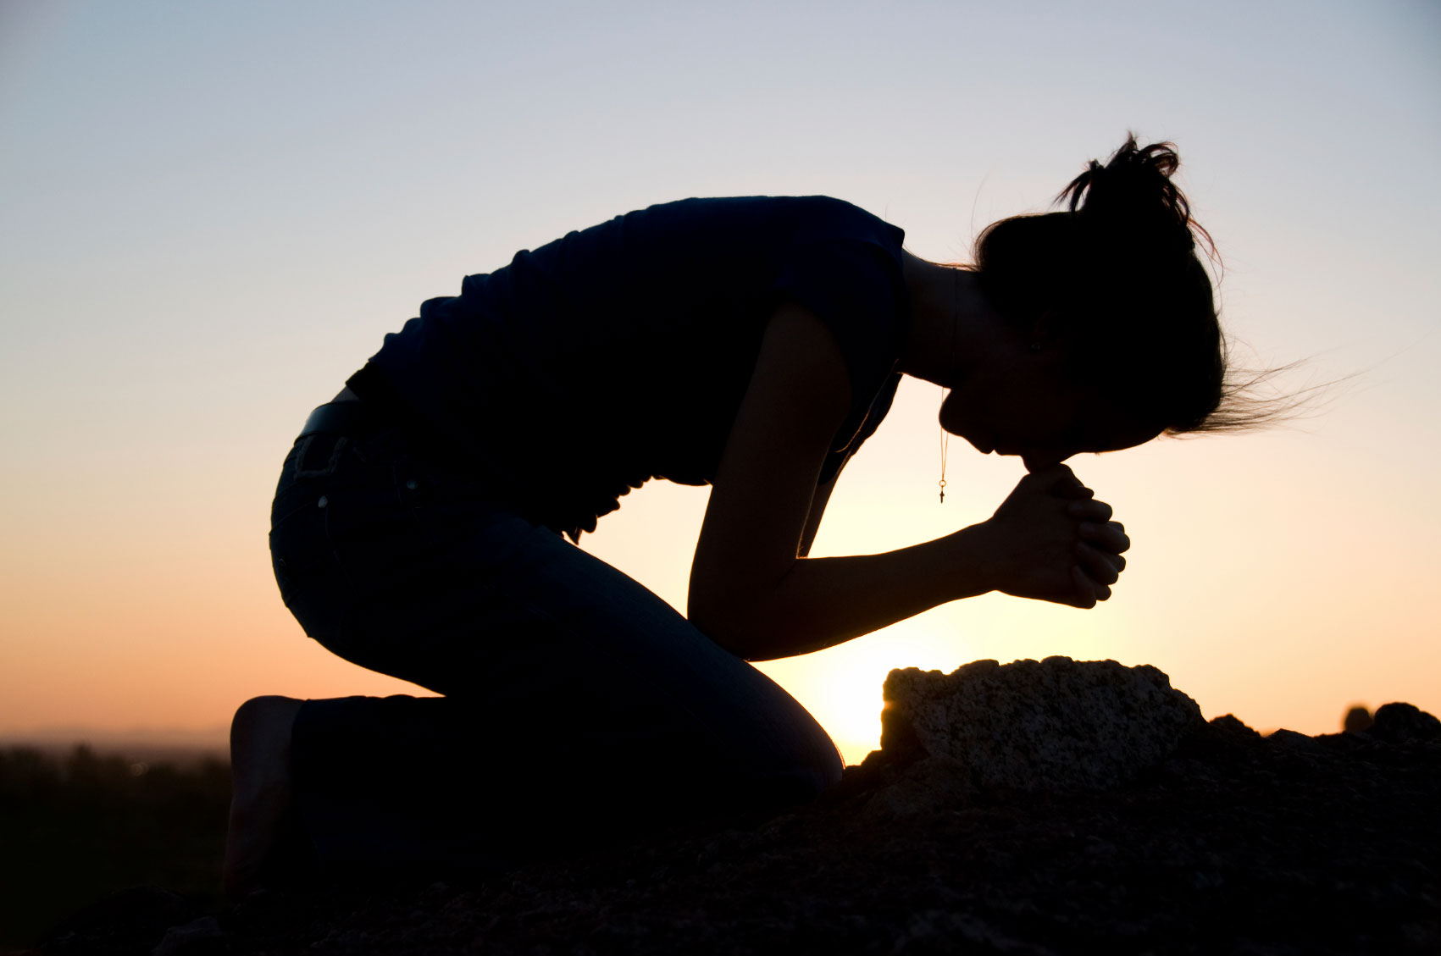
Confía en Dios.
Php 4:5 Vuestra gentileza sea conocida de todos los hombres. El Señor está cerca.
Joh 13:35 En esto conocerán todos que sois mis discípulos, si tuviereis amor los unos con los otros.
Php 4:6 Por nada estéis afanosos, sino sean conocidas vuestras peticiones delante de Dios en toda oración y ruego, con acción de gracias.
Eph 5:20 dando siempre gracias por todo al Dios y Padre, en el nombre de nuestro Señor Jesucristo.
Php 4:7 Y la paz de Dios, que sobrepasa todo entendimiento, guardará vuestros corazones y vuestros pensamientos en Cristo Jesús.
Rom 8:35 ¿Quién nos separará del amor de Cristo? ¿Tribulación, o angustia, o persecución, o hambre, o desnudez, o peligro, o espada?

Slide 6

Sed, pues, imitadores de Dios como hijos amados.
Php 4:8 Por lo demás, hermanos, todo lo que es verdadero, todo lo honesto, todo lo justo, todo lo puro, todo lo amable, todo lo que es de buen nombre; si hay virtud alguna, si algo digno de alabanza, en esto pensad.
1Ti 4:6 Si esto enseñas a los hermanos, serás buen ministro de Jesucristo, nutrido con las palabras de la fe y de la buena doctrina que has seguido. 1Ti 4:7 Desecha las fábulas profanas y de viejas. Ejercítate para la piedad;
Php 4:9 Lo que aprendisteis y recibisteis y oísteis y visteis en mí, esto haced; y el Dios de paz estará con vosotros.
1Ti 4:12 Ninguno tenga en poco tu juventud, sino sé ejemplo de los creyentes en palabra, conducta, amor, espíritu, fe y pureza.

Slide 7
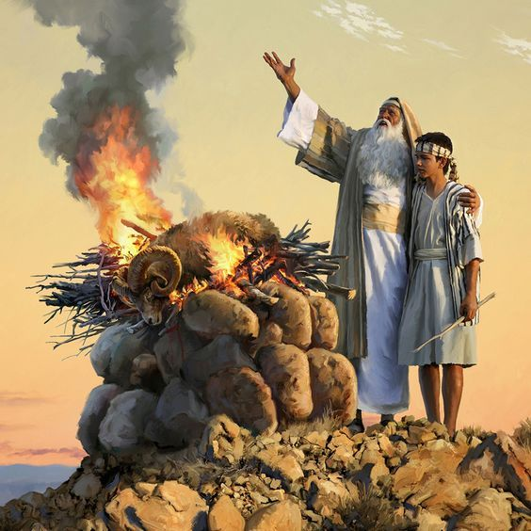
Confía en Dios y Él proveerá
Php 4:10 En gran manera me gocé en el Señor de que ya al fin habéis revivido vuestro cuidado de mí; de lo cual también estabais solícitos, pero os faltaba la oportunidad. Php 4:11 No lo digo porque tenga escasez, pues he aprendido a contentarme, cualquiera que sea mi situación.
Php 4:12 Sé vivir humildemente, y sé tener abundancia; en todo y por todo estoy enseñado, así para estar saciado como para tener hambre, así para tener abundancia como para padecer necesidad. Php 4:13 Todo lo puedo en Cristo que me fortalece.
Php 4:14 Sin embargo, bien hicisteis en participar conmigo en mi tribulación. Php 4:15 Y sabéis también vosotros, oh filipenses, que al principio de la predicación del evangelio, cuando partí de Macedonia, ninguna iglesia participó conmigo en razón de dar y recibir, sino vosotros solos;

Slide 8
Confía en Dios y Él proveerá
Php 4:16 pues aun a Tesalónica me enviasteis una y otra vez para mis necesidades. Php 4:17 No es que busque dádivas, sino que busco fruto que abunde en vuestra cuenta.
Php 4:18 Pero todo lo he recibido, y tengo abundancia; estoy lleno, habiendo recibido de Epafrodito lo que enviasteis; olor fragante, sacrificio acepto, agradable a Dios.
Php 4:19 Mi Dios, pues, suplirá todo lo que os falta conforme a sus riquezas en gloria en Cristo Jesús. Php 4:20 Al Dios y Padre nuestro sea gloria por los siglos de los siglos. Amén.

Slide 9
Saludos finales
Php 4:21 Saludad a todos los santos en Cristo Jesús. Los hermanos que están conmigo os saludan.
Php 4:22 Todos los santos os saludan, y especialmente los de la casa de César.
Php 4:23 La gracia de nuestro Señor Jesucristo sea con todos vosotros. Amén.

